Slide 1


ГБОУ Школа № 709
Дошкольные группы, расположенные по адресу: 9-я Северная линия д.15, корп.3
Грамматика для детей 4 – 6 лет
Учимся правильно употреблять предлоги
МАЛЕНЬКОЕ СЛОВЕЧКО
(В, НА, НАД, ПОД, ИЗ)
учитель-логопед
Бахтина Юлия Олеговна

Slide 2
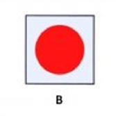
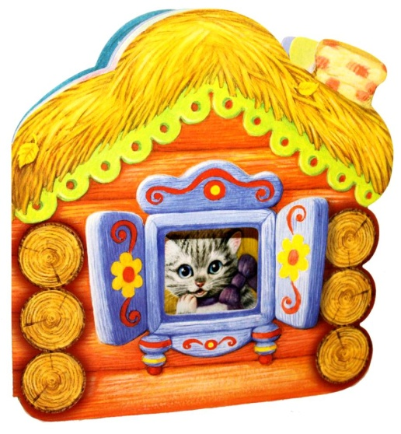
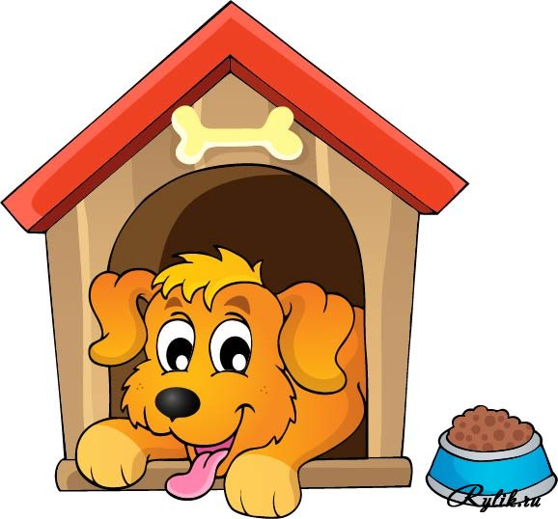

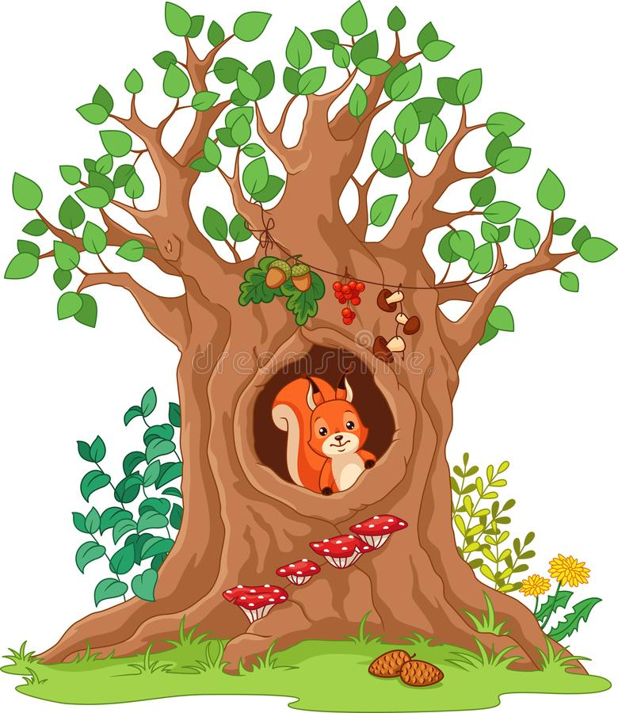
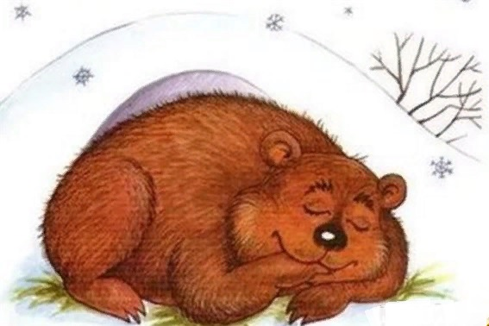
Предлог «В»

Slide 3
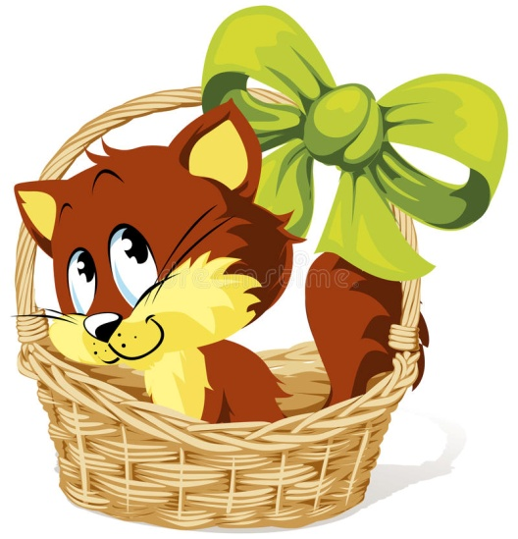
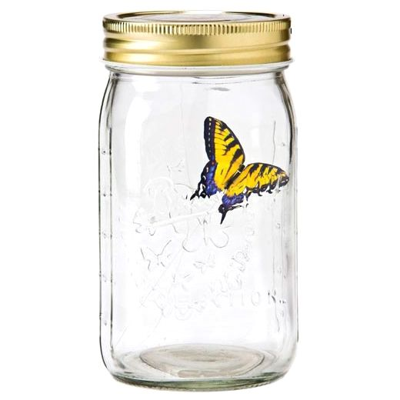

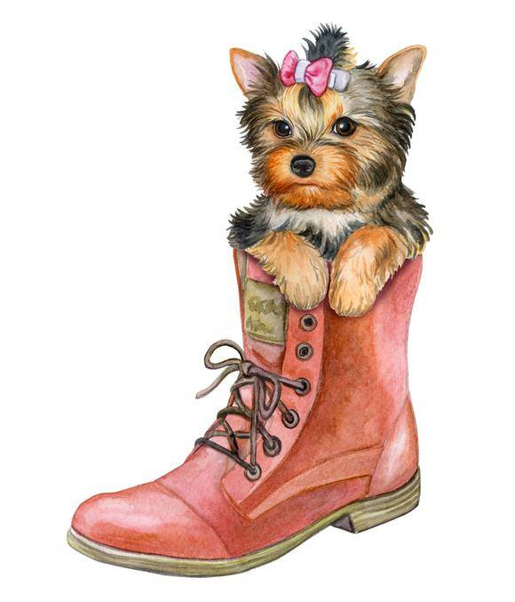

Предлог «В»
Прятки.

Slide 4

МОЛОДЕЦ!

Slide 5
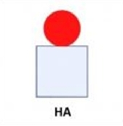
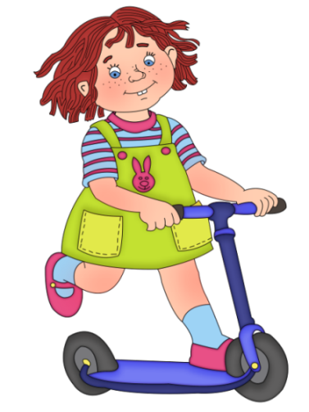
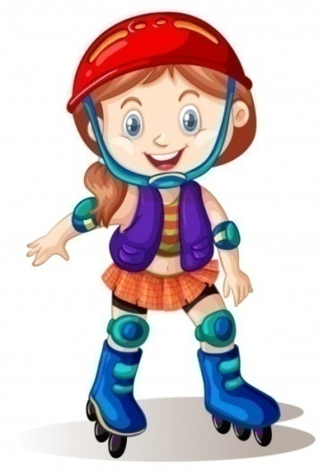
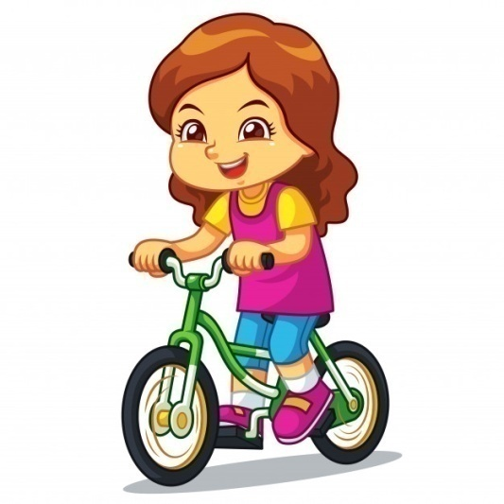
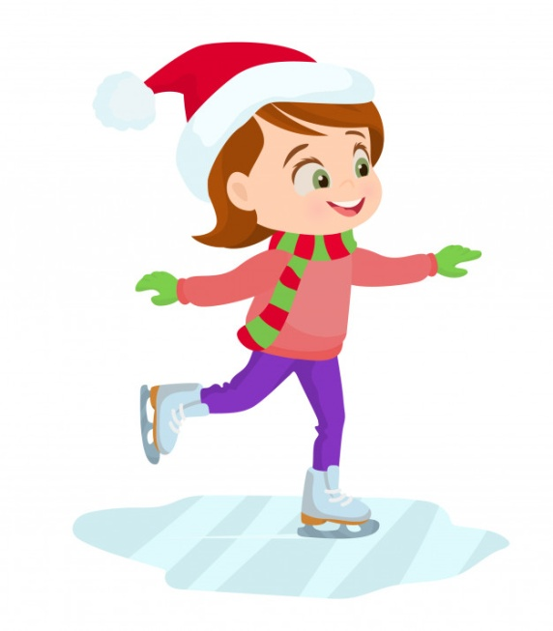
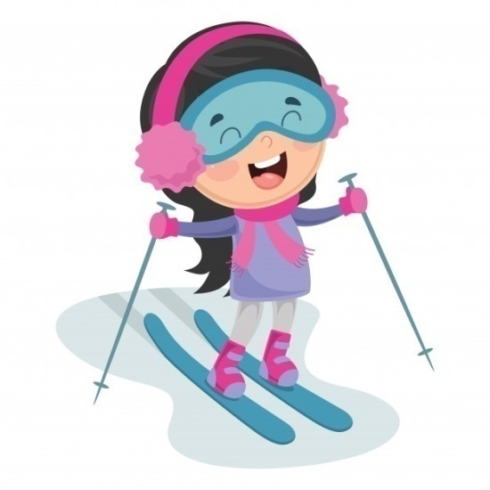
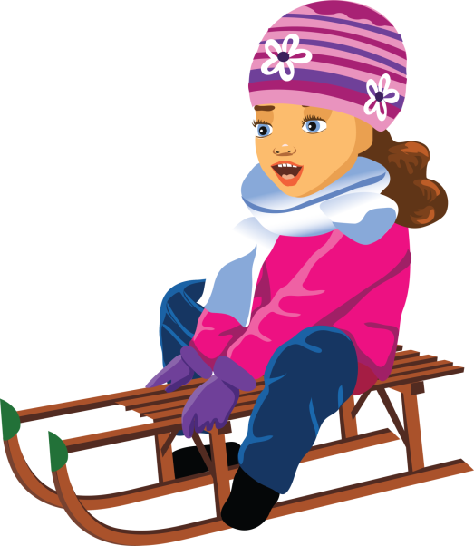
Предлог «НА»
На чём катаются девочки?
Каждой девочке можно придумать имя и составить предложения.

Slide 6
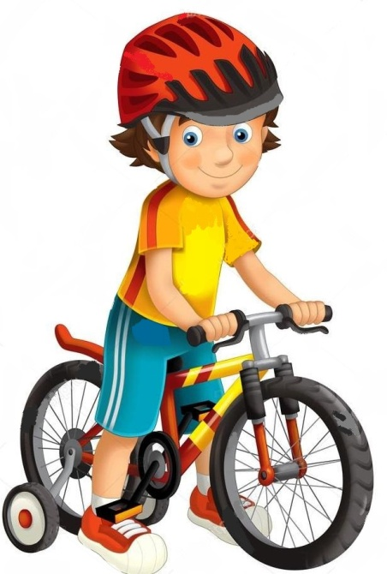
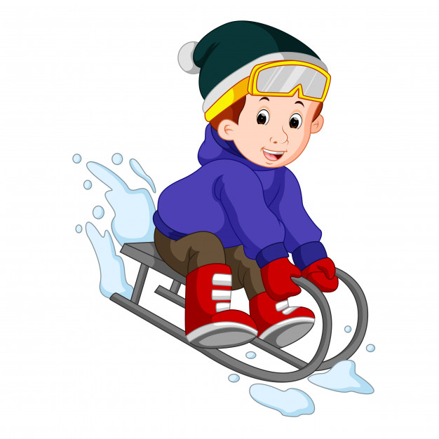
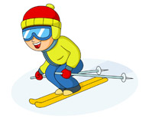
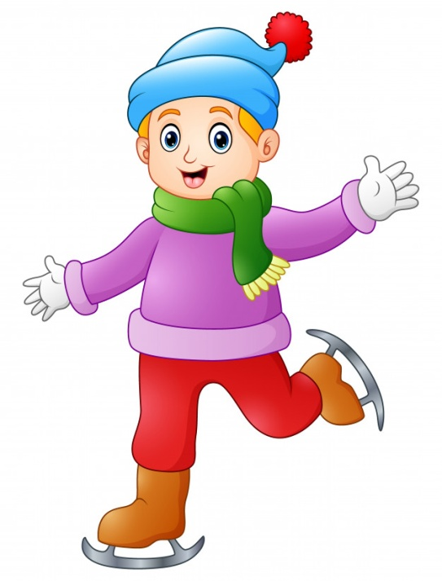
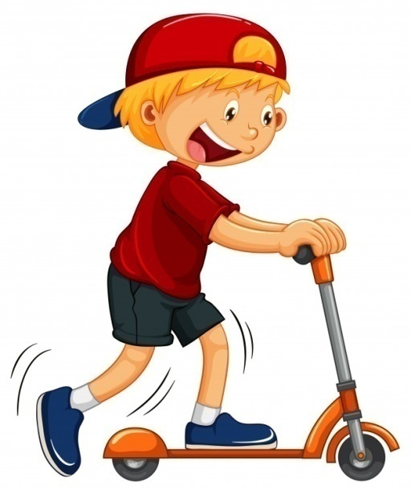
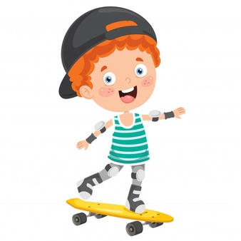
Предлог «НА»
На чём катаются мальчики?

Slide 7
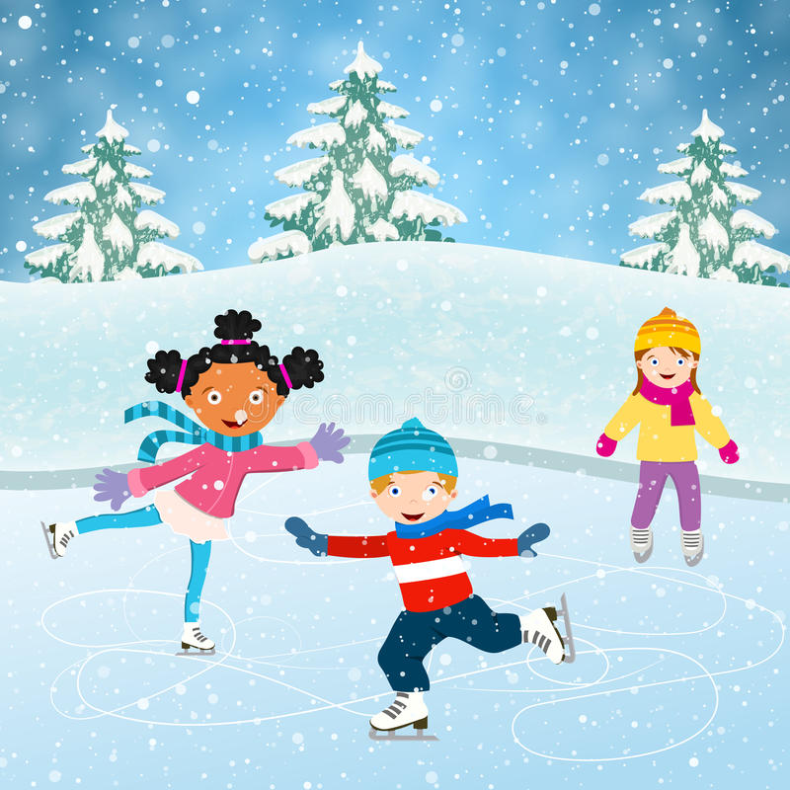
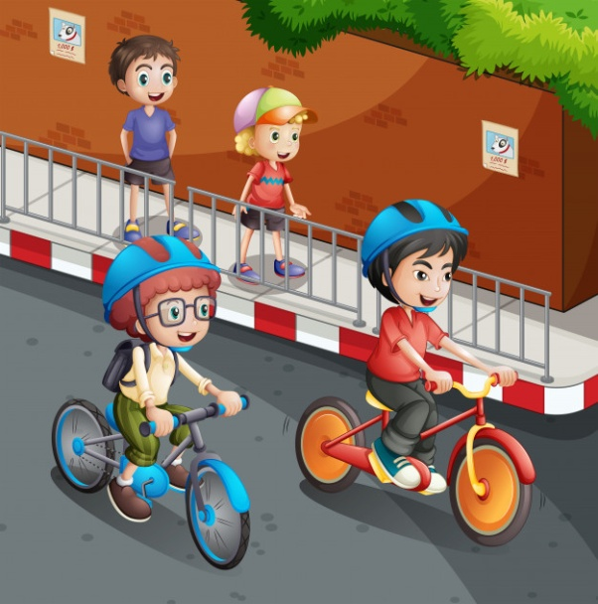
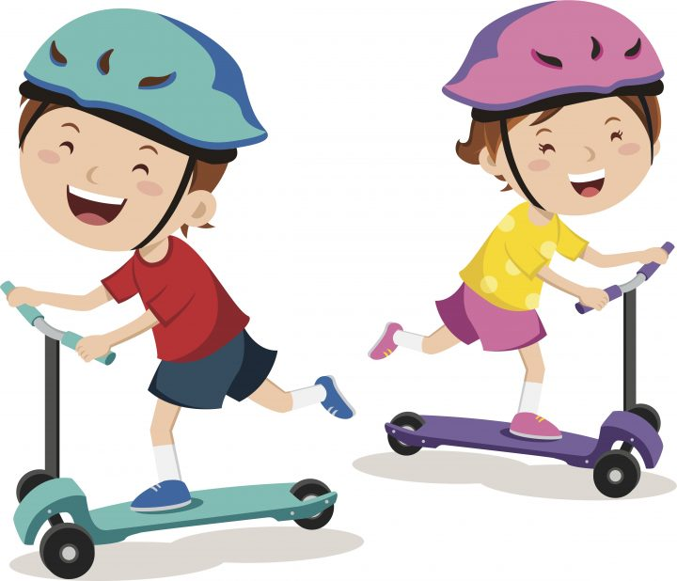
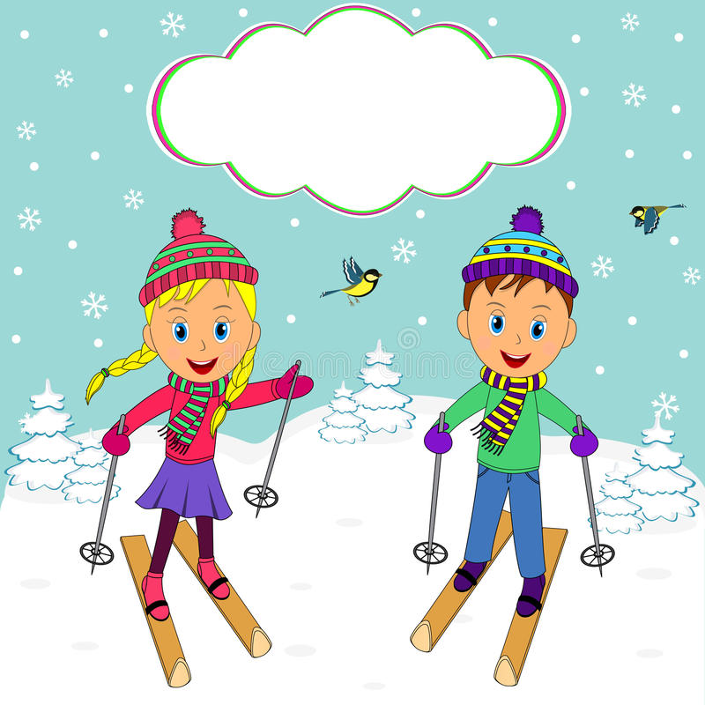
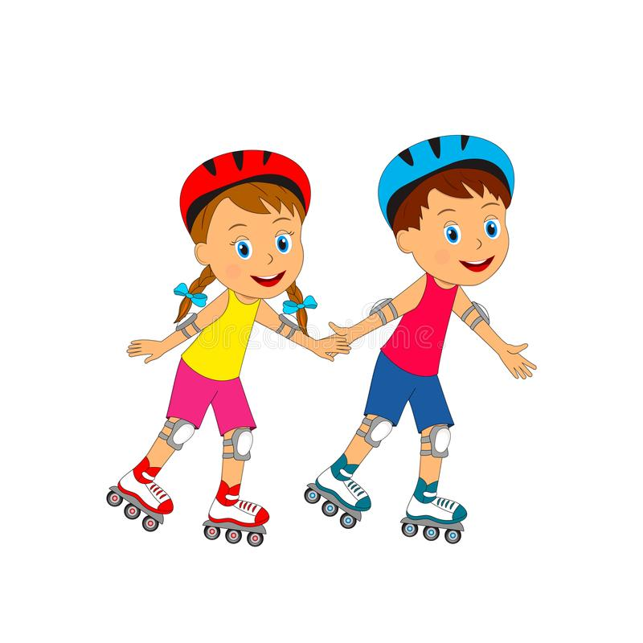
Предлог «НА»
На чём катаются дети?

Slide 8
ОТЛИЧНО!

Slide 9
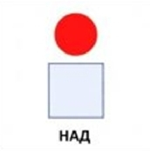

Предлог «НАД»
Путешествие

Slide 10


Предлог «НАД»
Я пролетаю над…

Slide 11

Я пролетаю над…

Slide 12


Я пролетаю над…

Slide 13

Я пролетаю над…

Slide 14
МОЛОДЕЦ!

Slide 15
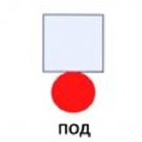

Предлог «ПОД»
Теремок

Slide 16
ЗДОРОВО!

Slide 17
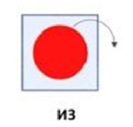
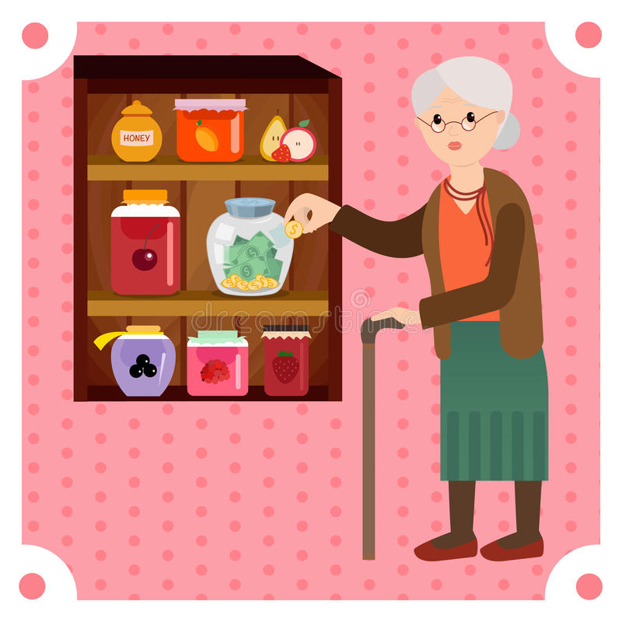
ПРЕДЛОГ «ИЗ»
Бабушкино варенье.

Slide 18





Бабушка сварила варенье из…

Slide 19
ОТЛИЧНО!

Slide 20

Проверь себя
https://learningapps.org/watch?v=prwaq08s520
Интерактивное упражнение создано на базе https://learningapps.org/about.php

Slide 21
МОЛОДЕЦ!
Картинный материал заимствован из общедоступных ресурсов интернета

